Slide 1

Sauce & Spoon
Tablete Geçiş Projesi
Etki Raporu

Slide 2
Yönetici Özeti
[Buraya metin ekleyin]

Slide 3
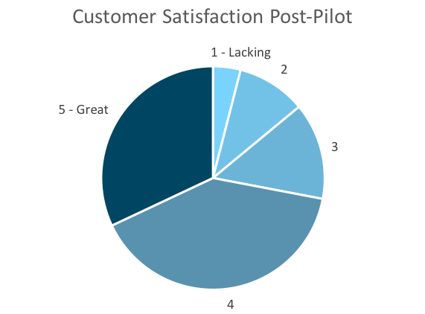
Müşteri Memnuniyeti: Pilot Uygulaması
SORU: Lütfen genel tablet deneyiminizi 1’le 5 arasındaki bir ölçekte derecelendirin.
Bu pasta grafiğinde pilot uygulamadan sonra yürütülen anketin sonuçları görülüyor.
Katılımcıların %72'sinin müşteri memnuniyeti puanı 4 ya da 5’tir.
Notes:
Birinci pasta grafiği: Pilot uygulamadan sonra yürütülen anketin sonuçları
İkinci pasta grafiği: Lansmandan, yani değişiklikler yapıldıktan sonra yürütülen anketin sonuçları
Memnuniyet, %72 oranında 4 ya da 5 puandan %86 oranında 4 ya da 5 puana yükselmiştir.
Pilot uygulama sonrası veriler:
1 – Yok 2 %4
2 5 %10
3 7 %14
4 20 %40
5 - Çok iyi 16 %32
Lansman sonrası veriler:
1 - Yok 1 %2
2 2 %4
3 4 %8
4 22 %44
5 - Çok iyi 21 %42

Slide 4
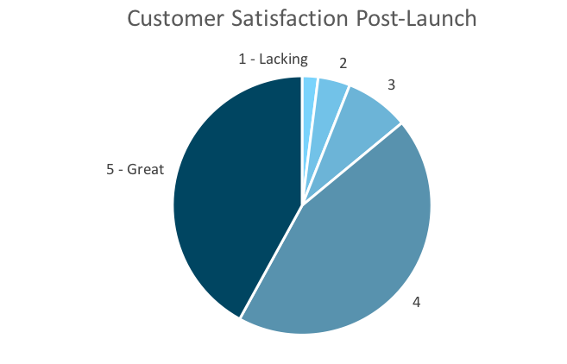
Müşteri Memnuniyeti: Lansman
SORU: Lütfen genel tablet deneyiminizi 1’le 5 arasındaki bir ölçekte derecelendirin.
Bu pasta grafiğinde lansmandan sonra yürütülen anketin sonuçları görülüyor.
Katılımcıların %86'sının müşteri memnuniyeti puanı 4 ya da 5’tir. %19'luk bir artış söz konusudur.
Notes:
Birinci pasta grafiği: Pilot uygulamadan sonra yürütülen anketin sonuçları
İkinci pasta grafiği: Lansmandan, yani değişiklikler yapıldıktan sonra yürütülen anketin sonuçları
Memnuniyet, %72 oranında 4 ya da 5 puandan %86 oranında 4 ya da 5 puana yükselmiştir.
Pilot uygulama sonrası veriler:
1 - Yok 2 %4
2 5 %10
3 7 %14
4 20 %40
5 - Çok iyi 16 %32
Lansman sonrası veriler:
1 - Yok 1 %2
2 2 %4
3 4 %8
4 22 %44
5 - Çok iyi 21 %42

Slide 5
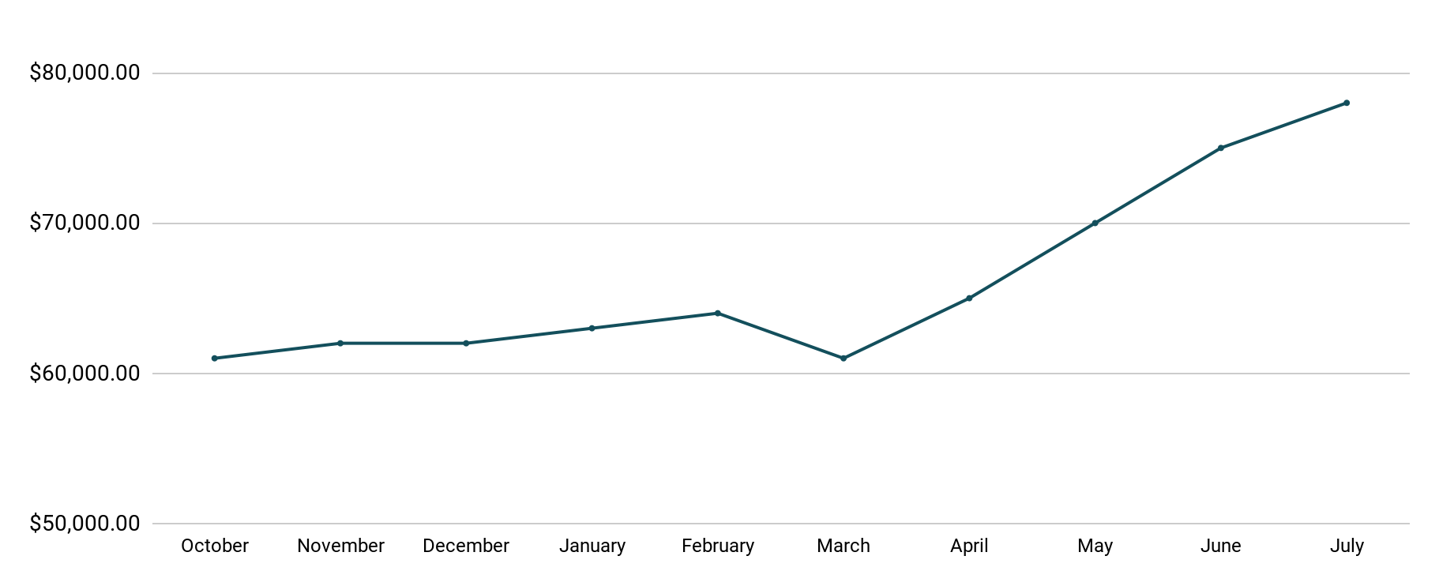
Gelirler
Tablet Lansmanı 23 Nisan
Bu, Sauce & Spoon’un gelir grafiğidir. Grafikte tablete geçişten sonra gelirlerin yükseldiği görülüyor.
Temmuz ayındaki gelir, nisan ayındaki aylık gelirden %20 fazladır.
Notes:
Bu, Sauce & Spoon’un gelir grafiğidir. Grafikte tablete geçişten sonra gelirlerin yükseldiği görülüyor. Aralık ayı geliri, eylül ayı aylık gelirine göre %20 artmıştır.
Satış verileri:
Ekim
61.000,00 $
Kasım
62.000,00 $
Aralık
62.000,00 $
Ocak
63.000,00 $
Şubat
64.000,00 $
Mart
61.000,00 $
Nisan
65.000,00 $
Mayıs
70.000,00 $
Haziran
75.000,00 $
Temmuz
78.000,00 $

Slide 6
İşe Yarayan Yöntemler: Önemli Başarılar
Masa devir süresinin kısalması
Tabletlerin devreye sokulması, ortalama günlük müşteri sayısını %10 artırdı.
Tabletler ayrıca bekleme süresini 30 dakika azalttı.
Gıda israfında azalma
Tabletler kime yanlış sipariş gittiğinin belirlenmesini sağladı.
Mutfak personeli inisiyatif alarak siparişleri düzeltti ve gıda israfını %50 oranında azalttı.
Müşteri memnuniyetinde artış
Pilot uygulamadan sonra müşteri memnuniyeti %72 seviyesindeydi.
Geri bildirime dayalı iyileştirmeleri hayata geçirdikten sonra müşteri memnuniyeti %86'ya yükseldi.
Satışlarda artış
Tablete geçişten sonra düzenli bir şekilde yükselen aylık gelirimiz, tablete geçişten önceki eylül ayı rakamına göre %20 oranında arttı.
Tabletler tatil dönemindeki gelirin artmasına da katkıda bulundu.

Slide 7
Sıradaki Adımlar: Geleceğe Bakmak
Girişim | Eylem | Tarih
Tabletleri daha fazla şubede uygulamaya sokmak | Tabletlerin yeni bir şubeye kurulumu için yeni bir proje planı oluşturmak | 2. Çeyrek
Müşteri deneyimini ve memnuniyetini takip etmeye devam etmek | Anket yapmaya ve farklı yollarla veri toplamaya devam etmek | Devam ediyor
Tabletlerin özelliklerini artırmak | Sosyal medya entegrasyonu, rezervasyonlar, videolar vb. yeni özellikleri araştırmak | 4. Çeyrek

Slide 8
Ek
Buradan tüm kaynaklara erişebilirsiniz.
Notes:
Ortak sürücünüzün ya da tüm ilgili proje eserlerinin bulunduğu paylaşılan bir klasörün bağlantısını ekleyin

